Slide 1
专利权

Slide 2
本讲目录
壹
发明
贰
实用新型
叁
外观设计
肆
专利法不予保护的对象

Slide 3
发 明
专利权的客体
实用新型
外观设计

Slide 4
一、发明
(一)发明的概念和特点
1．发明,是指对产品、方法或者其改进所提出的新的技术方案。
2．发明应当具备的特点：
（1）发明中应当包含创新
（2）发明必须利用自然规律
（3）发明是新的具体的技术性方案。

Slide 5
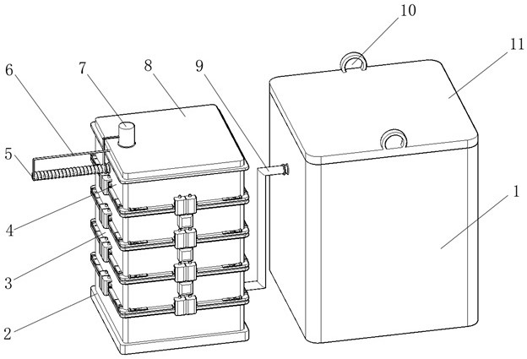
一、发明
发明人：季松涛;陈济刚
申请人：盐城万洋食品集团有限公司
申请日期：2023-12-12
申请公布日期：2024-02-09
摘要：本发明公开了一种西兰花种子培育装置，涉及培育装置技术领域，包括储水罐，所述储水罐的侧壁内安装有若干的电热管，所述储水罐的顶部盖合有罐盖，所述罐盖的底部固定连接有若干的连接杆，所述连接杆的底端固定连接有存放箱，所述存放箱与储水罐滑动连接，所述储水罐的一侧固定连接有连接管，所述连接管的一端安装有底座等，在本发明中，在储水罐内的水对培育土壤进行蒸煮时候，由于水的沸腾，所以会产生水蒸气，产生的水蒸气通过连接管输送至底座内，底座内的水蒸气由于没有出口只能往上移动，高温的水蒸气对框体内的培育土壤进行蒸汽加热，从而实现对培育土壤的消毒杀菌，在存放箱内的培育土壤进行水煮消毒杀菌。
法律状态公告日 2024-02-09
法律状态 公布
一种西兰花种子培育装置(在审)
申请公布号：CN117530012A
申请号：CN202311698427.9
分类号：A01C1/02（2006.01）I;A01C1/08（2006.01）I
分类：农业；林业；畜牧业；狩猎；诱捕；捕鱼
公开（公告）号：CN117530012A
公开（公告）日：2024-02-09

Slide 6
一、发明
（二）发明的分类
1.产品发明：是指通过智力劳动创造的，能以有形形式表现的各种制成品或产品。
2.方法发明：是指把一种物品或者物质改变成另一种状态或另一种物品或物质所利用的手段和步骤的发明。
3.改进发明：是指对已有的产品发明或方法发明所作出的实质性革新的技术方案。

Slide 7
二、实用新型
1．实用新型，是指对产品的形状、构造或者其结合所提出的适于实用的新的技术方案。
2．实用新型的特征：
（1）实用新型必须是一种具有形状或者构造的产品。
（2）实用新型必须具有应用性技术特征，即具有实用价值，可以实施，并可以工业方法再现。
（3）实用新型必须具有一定的创新性，即属于一种新的技术方案，它与现有技术方案相比具有创造性。

Slide 8
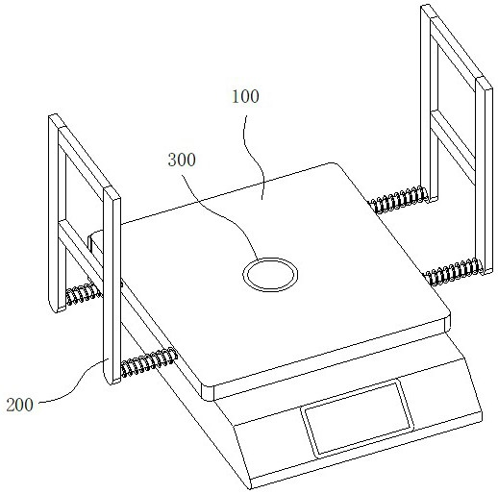
二、实用新型
发明人：王新林;李会英
申请人：河南奥普玛工业测控有限公司
申请日期：2022-11-08
申请公布日期：2022-12-09
摘要：本实用新型公开了一种称量范围可扩展的电子秤台，涉及物品称量技术领域。本实用新型包括秤盘、限制板和连接壳，秤盘内部中央固定有连接壳，连接壳内设置有光滑玻璃球，秤盘的两侧皆设置有两个限制板，限制板靠近秤盘的一侧下部固定有弹簧，弹簧远离限制板的一端与秤盘固定。本实用新型通过设置秤盘、限制板和连接壳，解决了电子秤台发生歪斜使用人员不容易观察出来，且称量物品大小超过电子秤台顶部过多时容易垂落到工作台面上造成称量不准的问题，使得使用时电子秤台放置时发生歪斜可以被方便地观察出来，且可以更好地适用于底部面积过大的物品称量。
法律状态公告日 2022-12-09
法律状态 授权
一种称量范围可扩展的电子秤台
申请公布号：CN218002686U
申请号：CN202222970598.X
分类号：G01G21/22（2006.01）I;G01G21/28（2006.01）I;G01G21/00（2006.01）I;G01G21/02（2006.01）I
分类：测量；测试
公开（公告）号：CN218002686U
公开（公告）日：2022-12-09

Slide 9
（二）实用新型
3．实用新型专利和发明专利的区别
区别 | 发明 | 实用新型
1、创造性要求 | 高：突出的实质性特点和显著的进步 | 低：实质性的特点和进步
2、保护范围 | 产品发明、方法发明，及其改进发明 | 产品
3、申请审批程序 | 实质审查 | 无实质审查
4、保护期限 | 20年 | 10年

Slide 10
（二）实用新型
划分是相对的，不是绝对的；
第九条 同样的发明创造只能授予一项专利权。但是，同一申请人同日对同样的发明创造既申请实用新型专利又申请发明专利，先获得的实用新型专利权尚未终止，且申请人声明放弃该实用新型专利权的，可以授予发明专利权。

Slide 11
（三）外观设计
1．外观设计的概念：
外观设计是指对产品整体或者局部的形状、图案或者其结合以及色彩与形状、图案的结合所作出的富有美感并适于工业应 用的新设计。
2．外观设计的特点：
（1）外观设计必须是对产品的外表所作的设计。
（2）构成外观设计的是产品的形状、图案或者其结合以及色彩与形状、图案的结合。
（3）外观设计是适于工业应用的新设计。
（4）外观设计必须富有美感。

Slide 12
（三）外观设计
（1）外观设计必须是对产品的外表所作的设计。
指南：7.1外观设计必须以产品为载体： 外观设计是产品的外观设计，其载体应当是产品。不能重复生产的手工艺品、农产品、畜产品、自然物不能作为外观设计的载体。

Slide 13

三、外观设计
发明人：吴丽芳
申请人：潮州市千乾陶瓷有限公司
申请日期：2023-02-27
申请公布日期：2023-04-28
摘要：1.本外观设计产品的名称：茶壶（复古天鹅壶）。2.本外观设计产品的用途：用于泡茶的茶壶。3.本外观设计产品的设计要点：在于形状。4.最能表明设计要点的图片或照片：立体图。
二、法律状态
法律状态公告日 2023-04-28
法律状态 授权
名称：茶壶（复古天鹅壶）
申请公布号：CN308002934S
申请号：CN202330075076.0
分类号：07-01 （14）
公开（公告）号：CN308002934S
公开（公告）日：2023-04-28

Slide 14
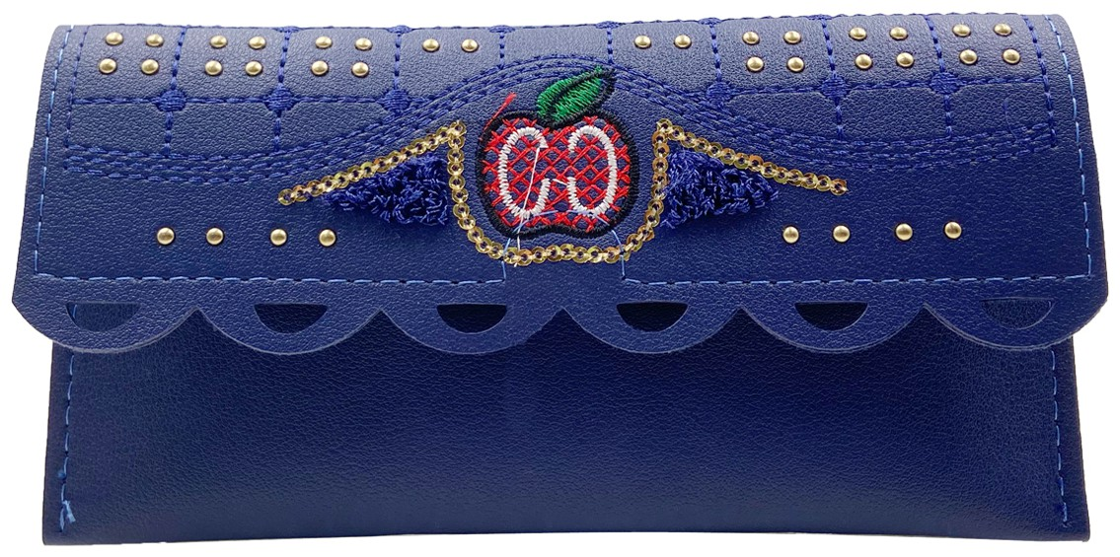
三、外观设计
发明人：周姜容
申请人：广州市罗丹实业有限公司
申请日期：2023-02-27
申请公布日期：2023-04-28
摘要：1.本外观设计产品的名称：钱包（SY‑LDGS082）。2.本外观设计产品的用途：装物品。3.本外观设计产品的设计要点：在于形状与图案的结合。4.最能表明设计要点的图片或照片：立体图。
名称：茶壶（复古天鹅壶）
申请公布号：CN308000831S
申请号：CN202330075848.0
分类号：03-01 （14）
公开（公告）号：CN308000831S
公开（公告）日：2023-04-28

Slide 15
四、专利法不予保护的对象
1、违反法律、社会公德或妨害公共利益的发明创造
2、科学发现
3、智力活动的规则和方法
4、疾病的诊断和治疗方法
5、动物和植物新品种
6、原子核变换方法以及用原子核变换方法获得的物质
7、对平面印刷品的图案、色彩或者二者的结合作出的主要起标识作用的设计
8、违法获取并利用遗传资源，并依赖该遗传资源完成的发明创造。

